Slide 1

Chào mừng các em đến với tiết Tiếng Việt

Slide 2








Nhạc nền
Notes:
Thầy cô có thể bật/tắt nhạc nền bằng cách nhấp vào biểu tượng Nốt nhạc.
Thầy cô nhấp vào BẮT ĐẦU hoặc nhấp trái chuột để vào phần câu hỏi.

Slide 3











Tìm từ ngữ chỉ sự vật trong các từ ngữ sau:
01
Âm thanh
khi chọn Đúng
bàn ghế
đá cầu
Âm thanh
khi chọn Sai
xinh xắn
sáng
Notes:
HD chỉnh sửa: Thầy cô nhập câu hỏi và các đáp án vào các ô (Căn chỉnh size chữ cho phù hợp với độ dài câu hỏi)
Thầy cô nhấp chuột phải hoặc phím -> để hiện câu hỏi và các đáp án
Sau khi HS chọn đáp án, thầy cô nhấp vào PHẦN ĐẤT chứa đáp án đó.
Sau khi ở phần kiểm tra đúng sai, thầy cô nhấp < để trở về câu hỏi.
Sau khi hoàn thành xong câu hỏi, thầy cô nhấp hình > hoặc chuột trái, phím -> để chuyển sang câu hỏi tiếp theo.

Slide 4


Tìm từ ngữ chỉ hoạt động trong các từ ngữ sau:
02
Âm thanh
khi chọn Đúng
quần áo
đá bóng
Âm thanh
khi chọn Sai
đôi mắt
đen láy

Slide 5

Câu nào nêu hoạt động?
03
Đôi mắt long lanh.
Cây cối xanh tươi
Các bạn chơi
đá bóng.
Hoa hồng rất thơm.

Slide 6


Đi học vui sao
Tuần 5
Bài
10
Thời khóa biểu
Luyện tập
Từ ngữ chỉ sự vật, hoạt động.
Câu nêu hoạt động.

Slide 7








Phát triển vốn từ chỉ sự vật (sự vật học sinh có hoặc thấy ở trường).
MỤC TIÊU
Phát triển vốn từ chỉ hoạt động (hoạt động của học sinh ở trường).
Đặt câu nêu hoạt động.
4

Slide 8
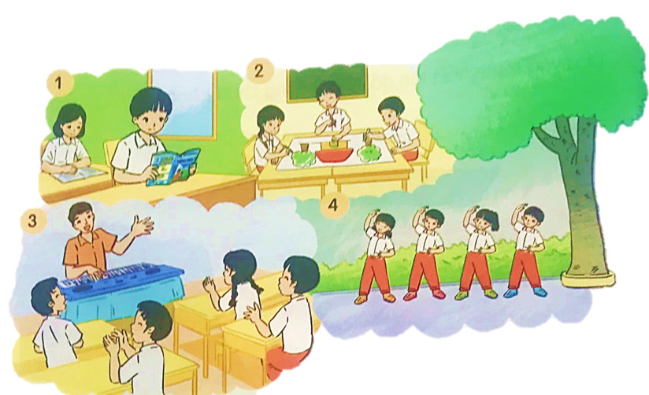

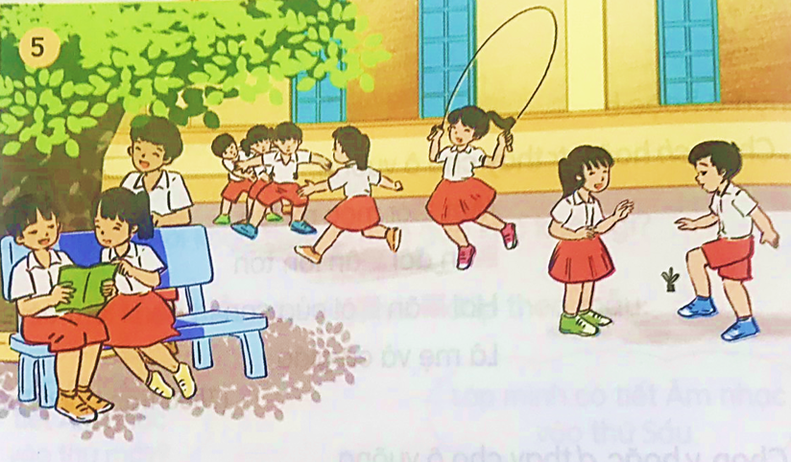
1
Nhìn tranh, tìm từ ngữ
a. Chỉ sự vật.
b. Chỉ hoạt động.
Thảo luận nhóm 5

Slide 9




Thảo luận nhóm
Mỗi nhóm gồm 5 bạn. Cả nhóm bầu một bạn làm nhóm trưởng. Nhóm trưởng phân công mỗi bạn quan sát một tranh. Lần lượt các bạn trong nhóm sẽ nêu từ chỉ sự vật, hoạt động có trong tranh. Nhóm trưởng sẽ tổng hợp các từ các bạn tìm được.

Slide 10
Từ chỉ sự vật | Từ chỉ hoạt động
Tìm thêm một số từ ngữ chỉ sự vật, hoạt động ở trường học của em?

Slide 11
Từ chỉ sự vật | Từ chỉ hoạt động
học sinh, thầy giáo, bàn ghế, sách, cửa sổ, bút màu, giấy, bảng, đàn, cây, truyện, dây, cầu. | đọc, viết, vẽ tranh, đánh đàn, hát, vỗ tay, tập thể dục, đọc truyện, nhảy dây, đá cầu, đuổi bắt.
Tìm thêm một số từ ngữ chỉ sự vật, hoạt động ở trường học của em?

Slide 12


Tìm thêm một số từ ngữ chỉ sự vật (hoạt động) ở trường học của em?
- Chỉ sự vật: Bảng tin, trống trường, cột cờ, máy tính, máy chiếu, tủ, điều hòa, khẩu hiệu, ảnh bác, đèn điện…
- Chỉ hoạt động: giảng bài, chào cờ, nghe, kể chuyện, giơ tay, phát biểu, thảo luận, múa hát, …

Slide 13




2
Đặt một câu nêu hoạt động với từ ngữ vừa tìm được.
- Bạn Minh đang đá cầu.
đá cầu

Slide 14




Dặn dò
Ôn tập cách đặt câu nêu hoạt động.
Xem trước bài sau trang 47.

Slide 15
Tạm biệt và hẹn gặp lại
các con vào những tiết học sau!

Slide 16

Tranh | Từ chỉ sự vật |  | Chỉ hoạt động
 | Chỉ người | Chỉ vật
1 | học sinh | bàn, ghế, sách, vở, cửa sổ | đọc sách, viết bài.
2 | học sinh | bàn, ghế, bút màu, giấy, bảng | vẽ tranh
3 | học sinh, thầy giáo | bàn, ghế, đàn, khăn trải bàn | học hát, đánh đàn
4 | học sinh | cây | tập thể dục
5 | học sinh | cây, dây, cầu, ghế đá, truyện. | nhảy dây, đá cầu, đuổi bắt, đọc truyện.
Notes:
GV chốt lại đáp án

